Slide 1
Комплекс нейросетевой обработки радиолокационных данных PHOTOMOD Radar Neuro
Ведущий программист отдела разработки ПО РСА
Савченко Богдан Сергеевич

Slide 2
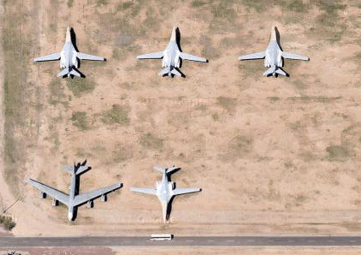
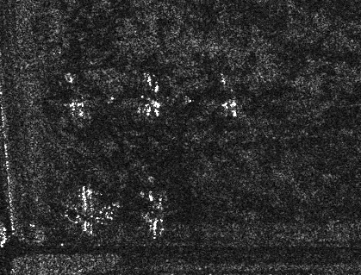

Проблематика:
Объекты на радиолокационных изображениях (РЛИ) представлены в виде наборов областей ярких точек.
В зависимости от угла наблюдения радиолокатора, ракурса объекта, параметров радиолокатора и режимов съемки, структура объекта и его фактический вид на РЛИ может претерпевать значительные изменения.
Отсутствие в открытом доступе наборов РЛП различных объектов, который бы учитывал различные углы наблюдения радиолокатора, ракурс цели и конкретные параметры съемки.
Отсутствие в открытом доступе нейронных сетей, адаптированных к описанным особенностям РЛИ.
США, г. Тусон, штат Аризона, авиабаза ВВС США «Девис-Монтен»
*Сверху - оптический снимок;
cнизу – РЛИ, полученное аппаратом «Кондор-Э».

Slide 3
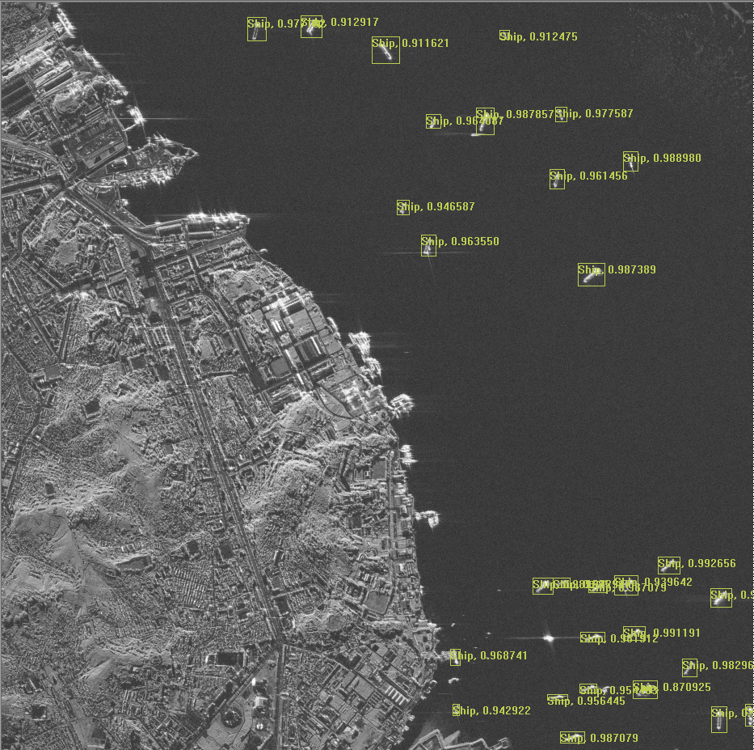
Цели:
Знакомство с новым продуктом в линейке PHOTOMOD.
Описание компонент, входящих в состав комплекса.
Направление текущей деятельности.
Перспективы и возможности.

Slide 4
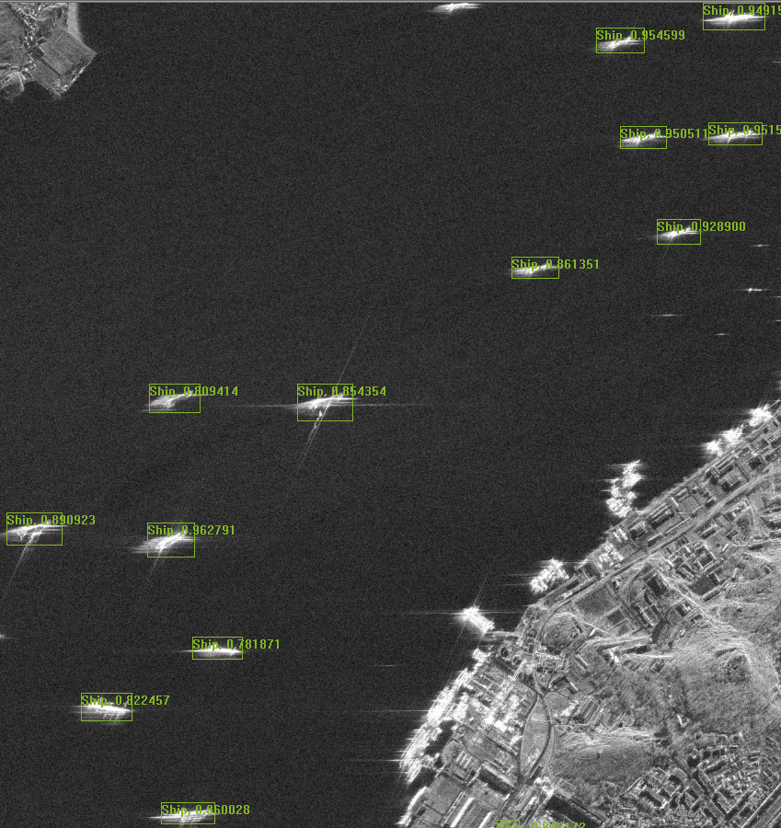
PHOTOMOD Radar Neuro:
Автоматизация процесса поиска и классификации объектов на РЛИ посредством использования нейросетевых и корреляционных технологий.
Универсальная обработка данных, получаемых различными РСА, благодаря использованию обобщенного формата РЛД.
Поддержка 14 базовых архитектур нейронных сетей, адаптированных под РЛД.
Возможность не только использования готовых моделей, но и создания собственных.

Slide 5
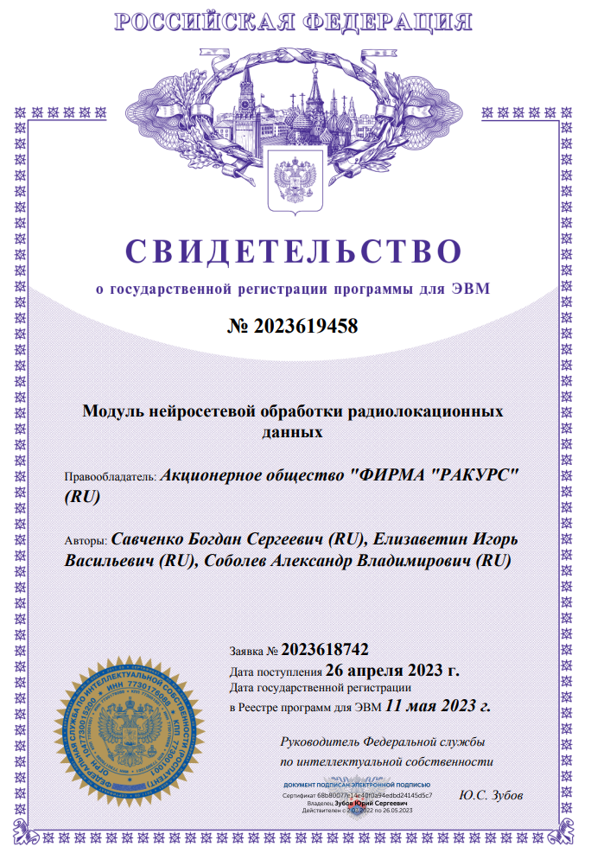
Лицензии и сертификаты:
Свидетельство об официальной регистрации программы для ЭВМ № 2023619458 (11.05.2023 г.)
Свидетельство на товарный знак PHOTOMOD № 174835 (7.05.1999)
Разработано при поддержке:
Фонда содействия инновациям, в рамках федерального проекта «Искусственный интеллект» национальной программы «Цифровая экономика Российской Федерации»

Slide 6
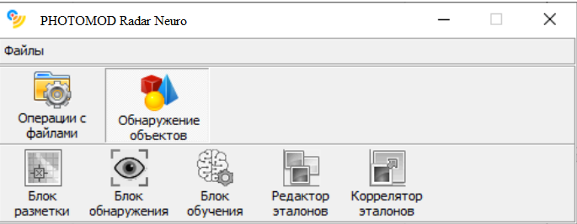
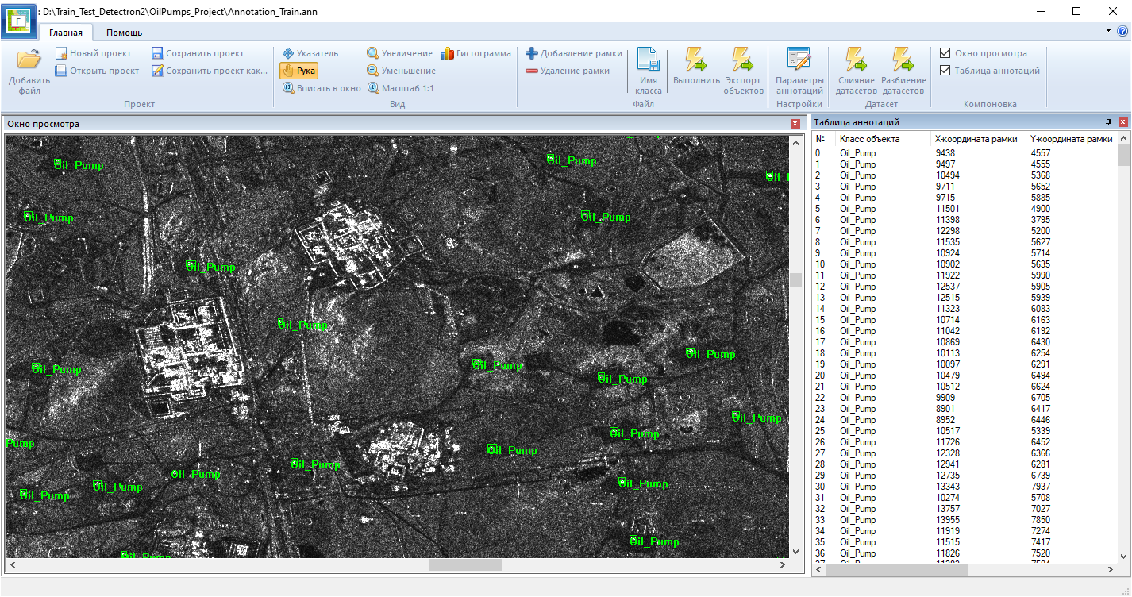
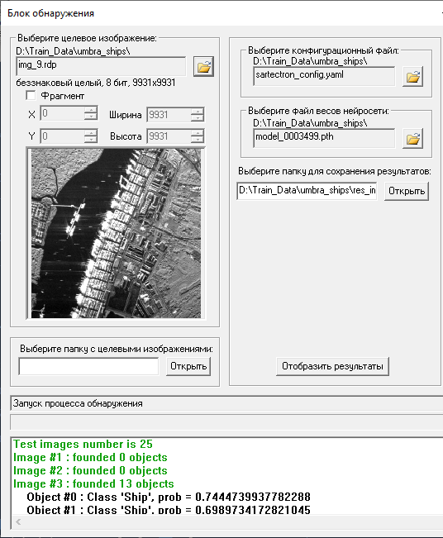
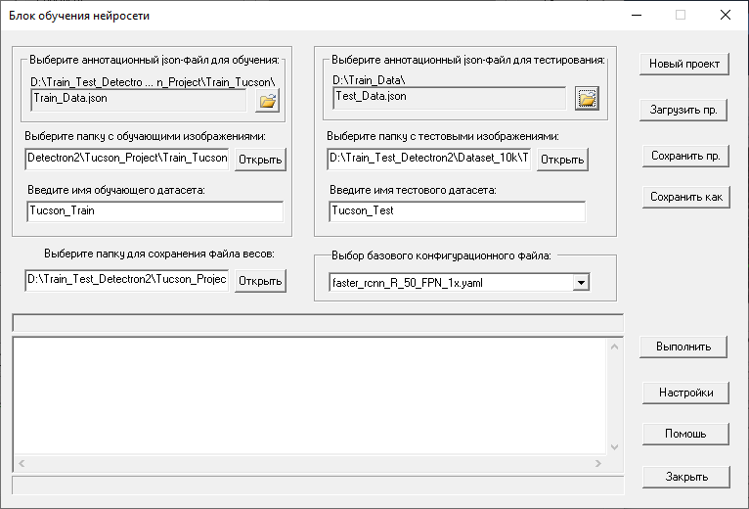
Состав комплекса:
Модули общего функционала
Редактор эталонов
Коррелятор эталонов
Блок разметки
Блок обучения
Блок обнаружения

Slide 7
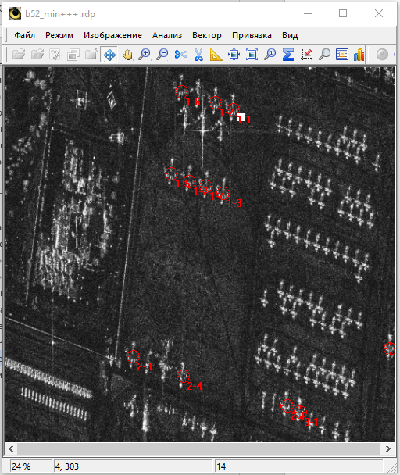
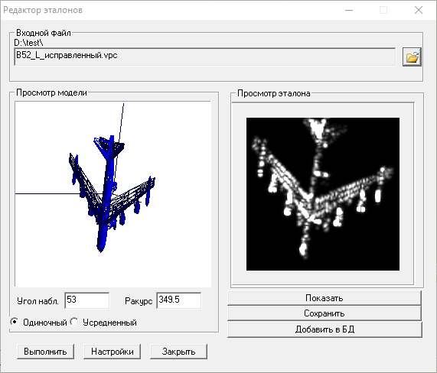
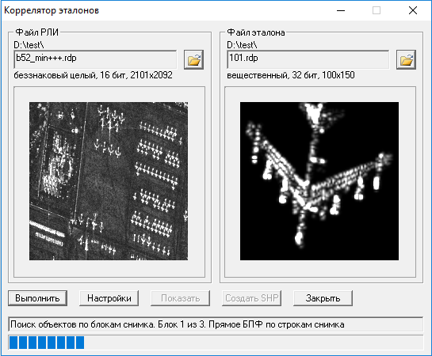
Состав комплекса:
Редактор эталонов
Коррелятор эталонов
Результат - автоматически сформированные карты расположения объектов
Генерация синтетических РЛП
Коррелятор эталонов

Slide 8
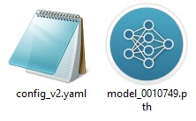
Состав комплекса:
Блок разметки
Блок обучения
Блок обнаружения
Результат - автоматически сформированные карты расположения объектов
COCO (*.json)
Блок разметки

Slide 9
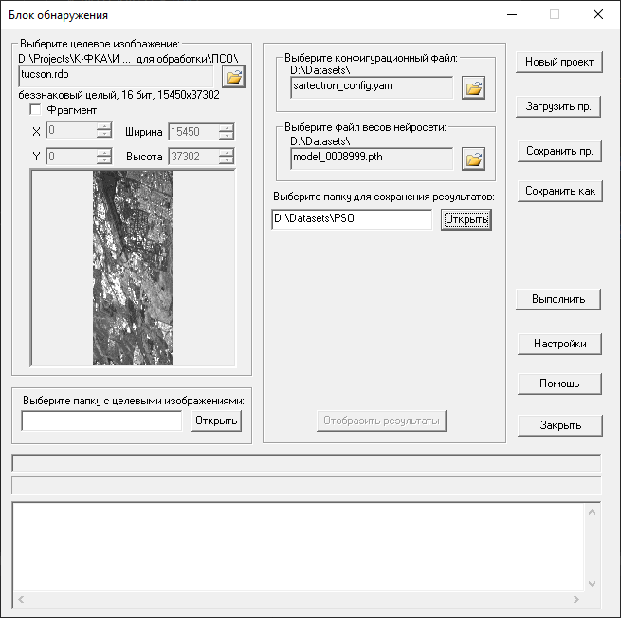
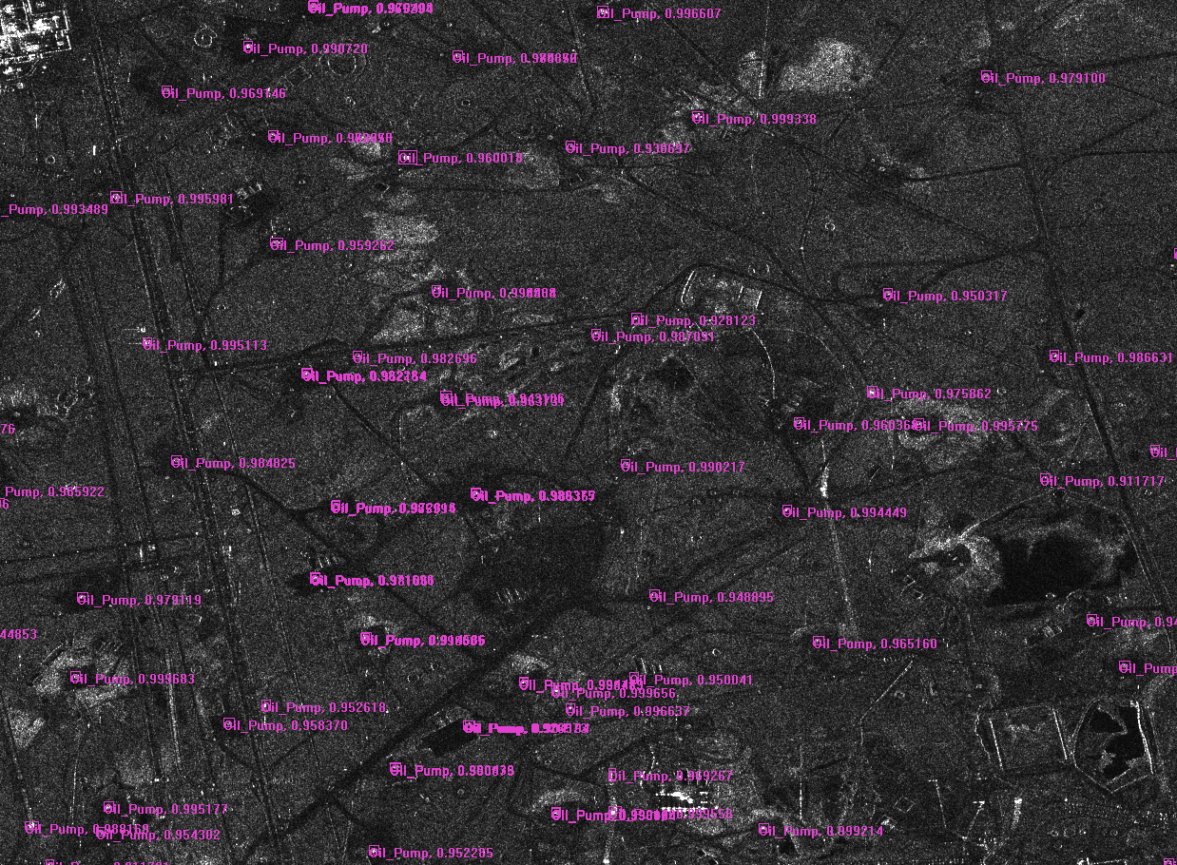
Состав комплекса:
Результат – векторная маска с именем класса найденного объекта и
вероятности его принадлежности этому классу

Slide 10
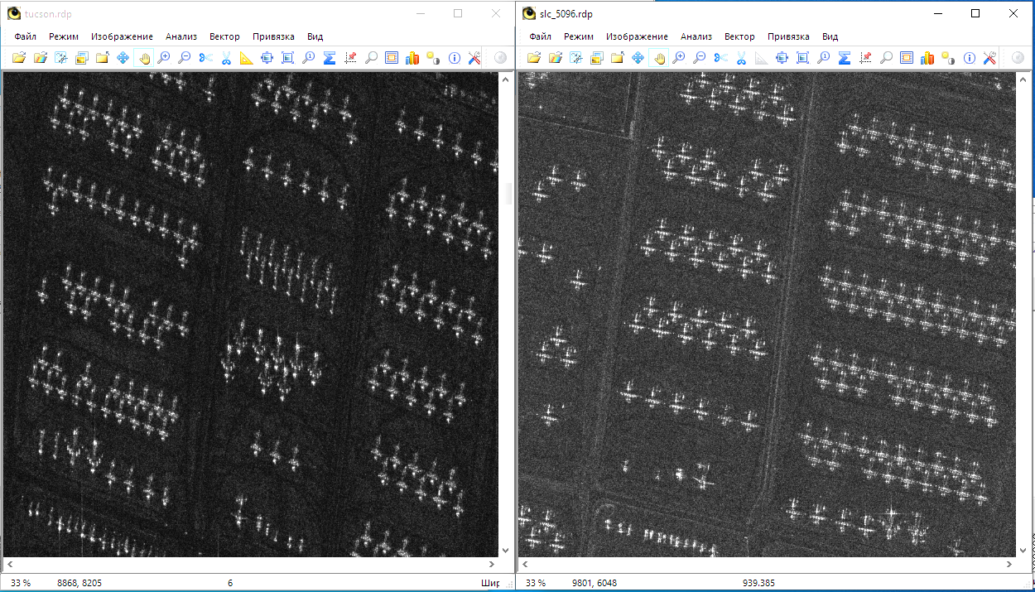
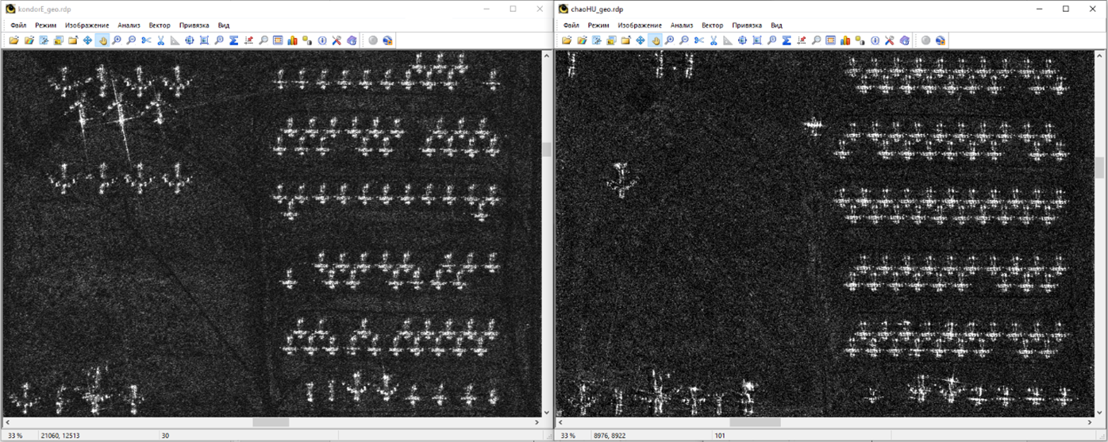
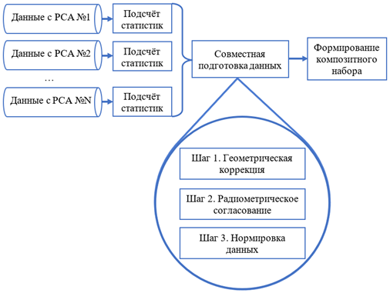
Методика совместной обработки данных, полученных с различных РСА
для формирования композитного набора данных
Слева – снимок с РСА «Кондор-Э» (S-диапазон, HH-поляризация);
Справа – снимок с РСА Chaohu-1 (C-диапазон, VV-поляризация)
Средний уровень амплитуды на фоновом участке РЛИ РСА Chaohu-1 в ~400 раз выше

Slide 11
Методика совместной обработки данных, полученных с различных РСА
для формирования композитного набора данных
Таблица 1. Статистические показатели, рассчитанные по амплитудам РЛИ фоновых участков, пригодных для расположения на них объектов интереса
РЛИ, полученное РСА | Минимум | Максимум | Среднее | Дисперсия
«Кондор-Э» | 0 | 36 | 5.589 | 3.706
Chaohu-1 | 6 | 11317.855 | 2239.571 | 1199.362
Таблица 2. Статистические показатели, рассчитанные по амплитудам РЛИ, прошедших предварительную обработку
РЛИ, полученное РСА | Минимум | Максимум | Среднее | Дисперсия
«Кондор-Э» | 0 | 255 | 61.735 | 55.486
Chaohu-1 | 6 | 255 | 64.813 | 46.573
* Обучающая выборка - 315 РЛИ, содержащих 2120 объектов различного класса
* Тестовая выборка - 135 РЛИ с 681 объектом

Slide 12
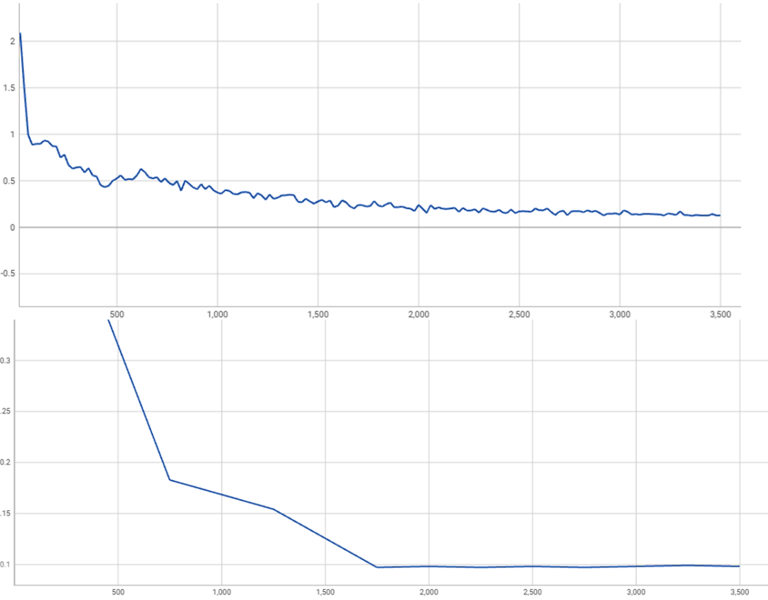
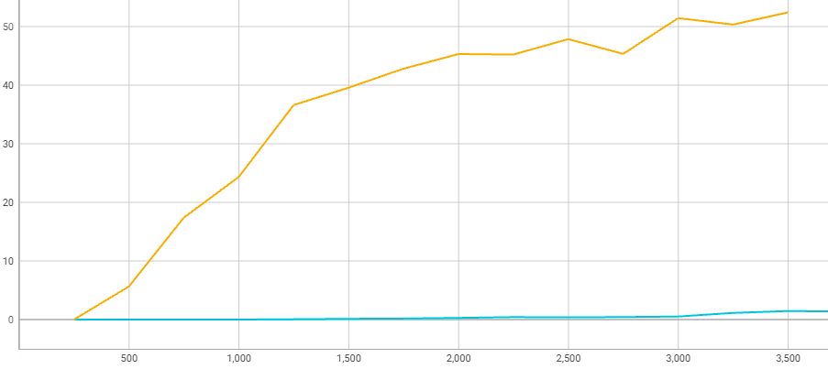
Методика совместной обработки данных, полученных с различных РСА
для формирования композитного набора данных
Сформированный датасет позволил произвести обучение нейронной сети:
Графики зависимости потерь от итерации
Зависимость усреднённой точности от итерации обучения
–
–
- модель, обученная на предобработанных данных;
- модель, обученная на необработанных данных, к которым была применена геометрическая коррекция
Cверху – на обучающей выборке, снизу – на тестовой

Slide 13
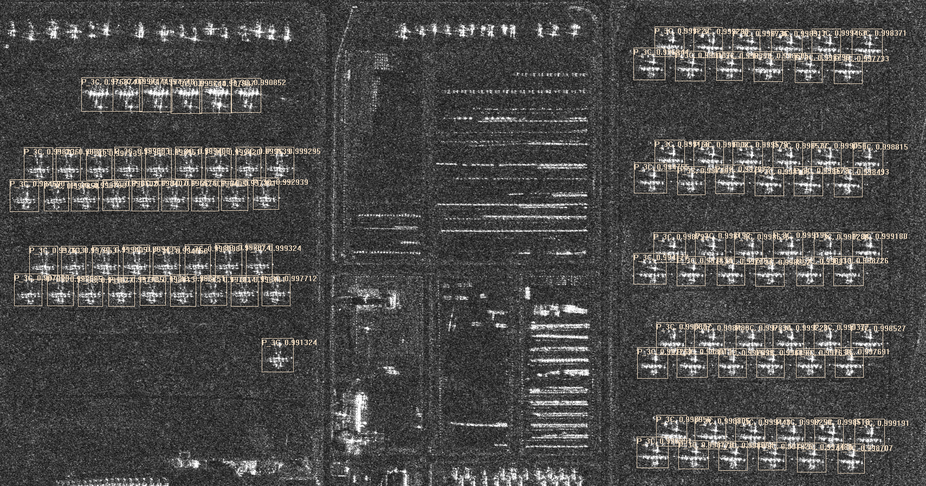
Примеры:
РСА Chaohu-1
(Х-диапазон,
VV-поляризация)

Slide 14
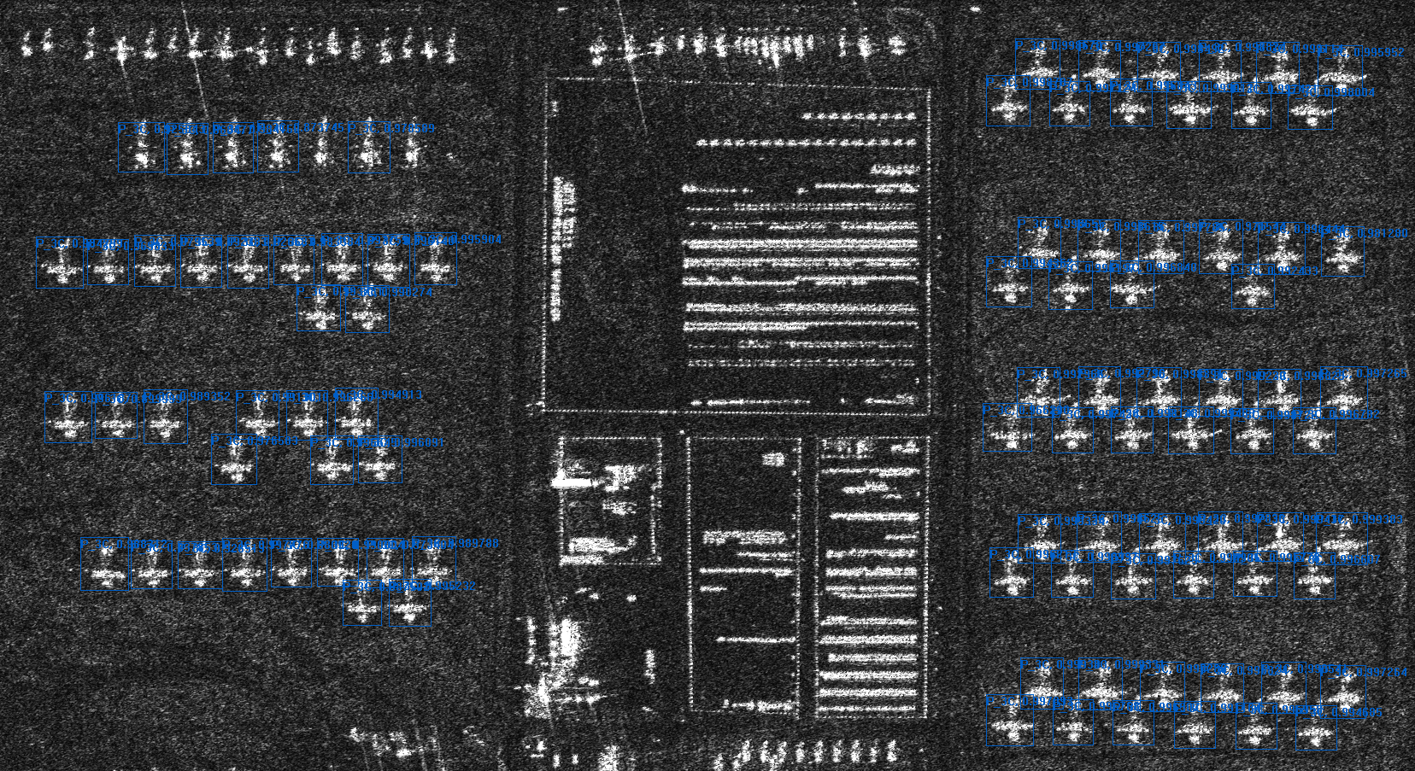
Примеры:
РСА «Кондор-Э» (S-диапазон,
HH-поляризация)

Slide 15
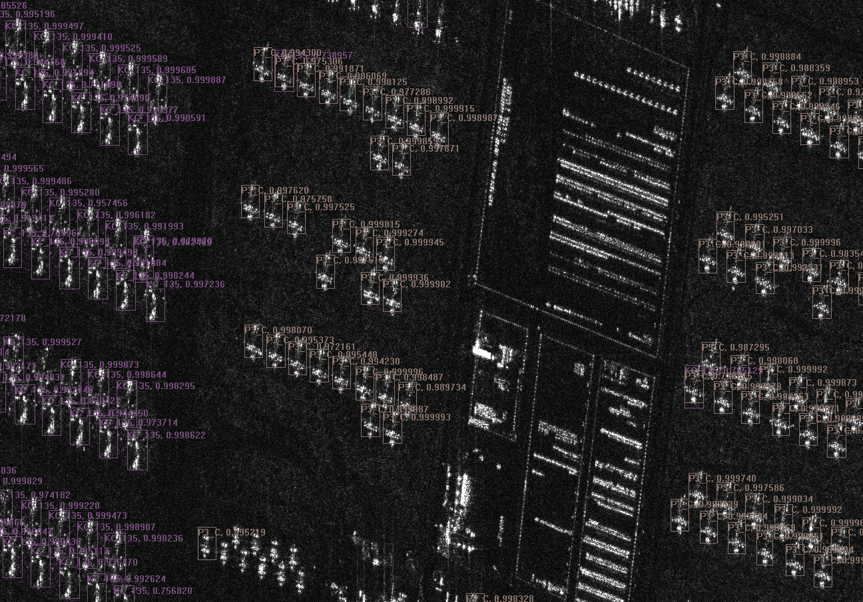
Примеры:
РСА «Кондор-Э» (S-диапазон,
HH-поляризация)

Slide 16
Блок обнаружения с помощью нейронной сети
Порог обнаружения 0.7
97.9%
Объектов обнаружены и правильно классифицированы (284 из 290)
6
Объектов не были обнаружены
14
ложных срабатываний
Порог обнаружения 0.9
96.2%
Объектов обнаружены и правильно классифицированы (279 из 290)
11
Объектов не были обнаружены
8
ложных срабатываний

Slide 17
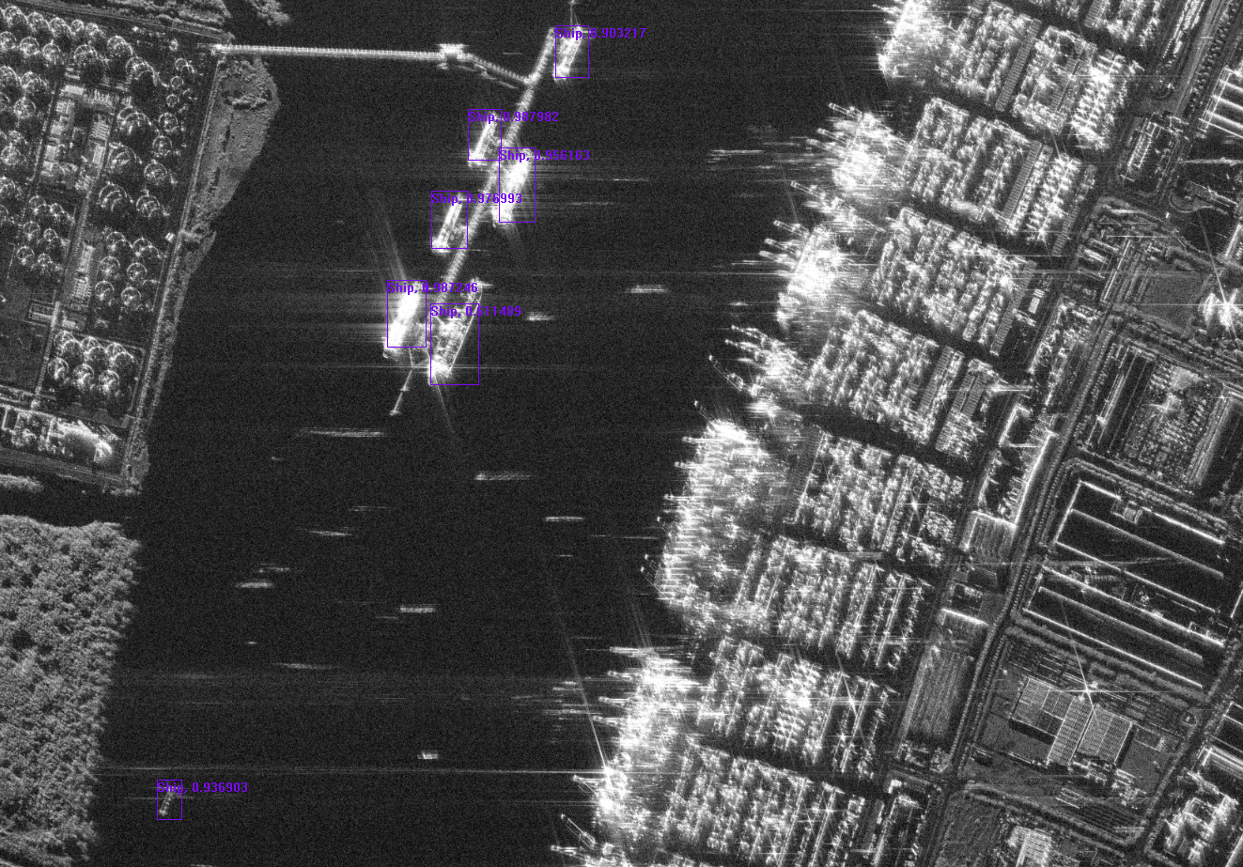
Примеры:
РСА Umra (Х-диапазон, HH-поляризация)

Slide 18
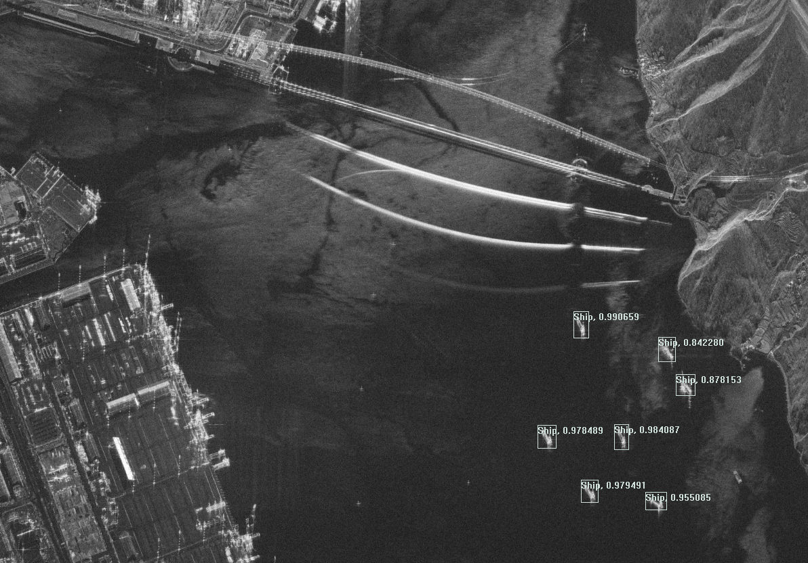
Примеры:
РСА Umra (Х-диапазон,
HH-поляризация)

Slide 19
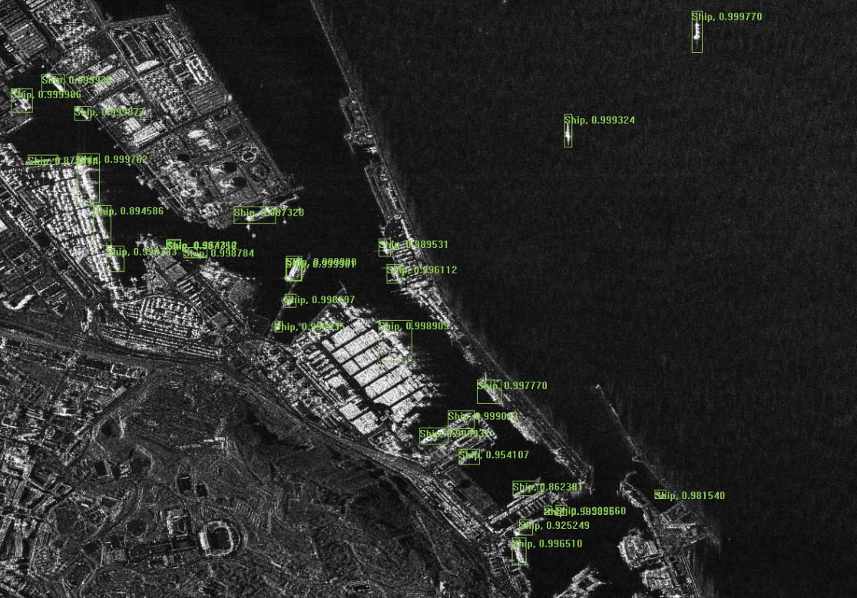
Примеры:
РСА TerraSAR-X
(Х-диапазон,
HH-поляризация)

Slide 20
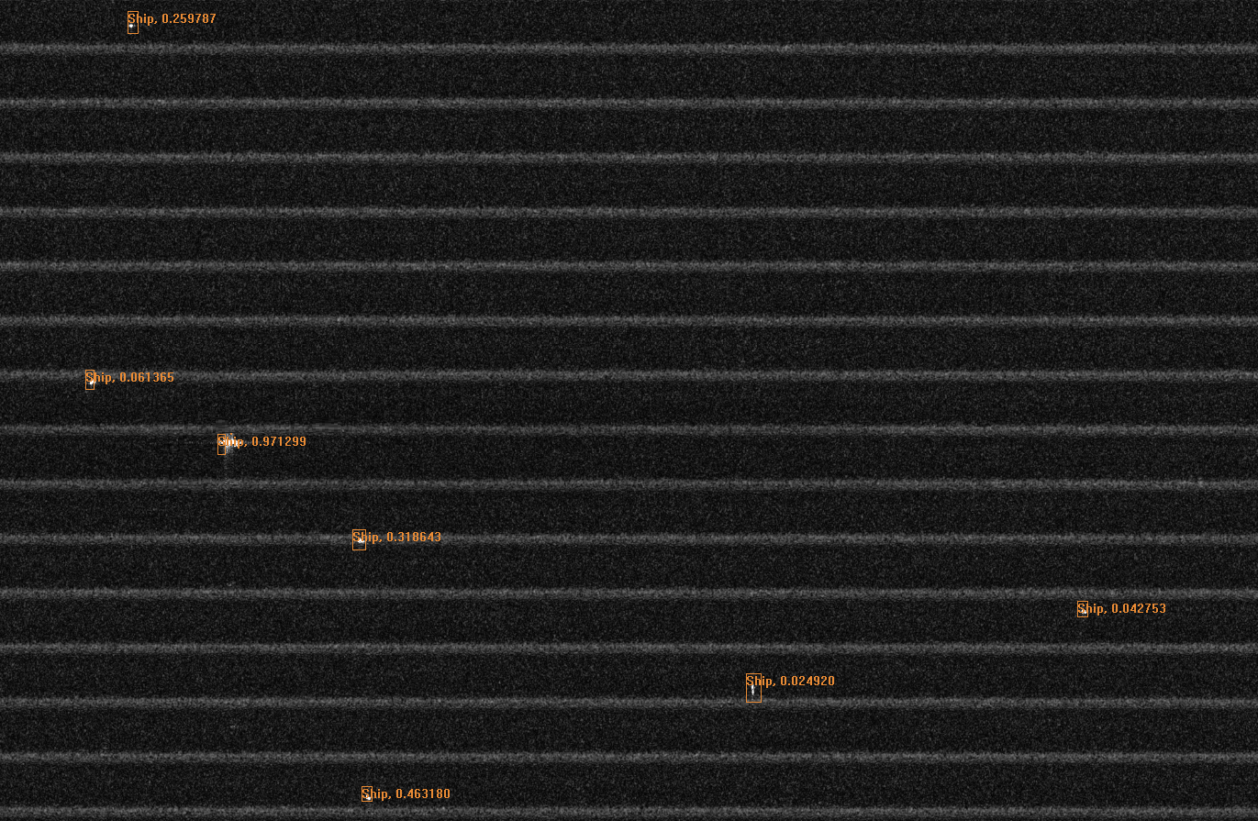
Примеры:
РСА GaoFen-3
(C-диапазон,
VH-поляризация, ScanSAR)

Slide 21
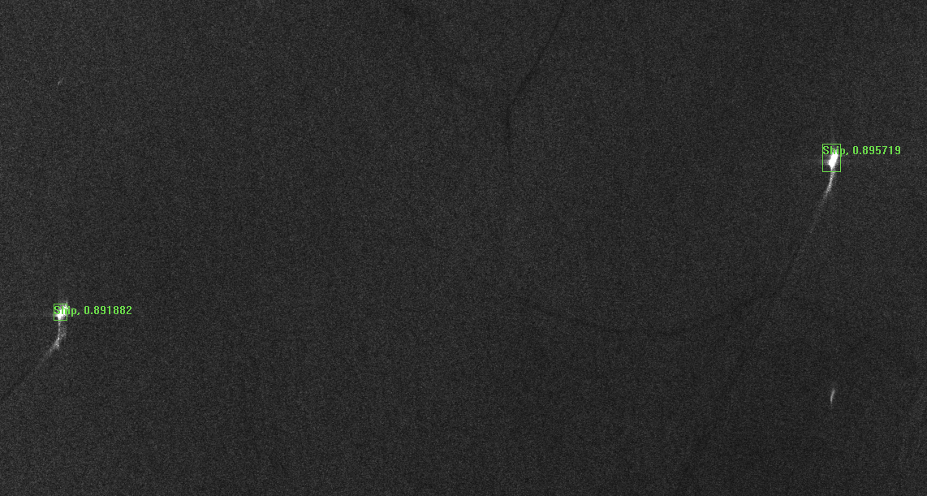
Примеры:
РСА Sentinel-1
(C-диапазон,
VV-поляризация, IW)

Slide 22
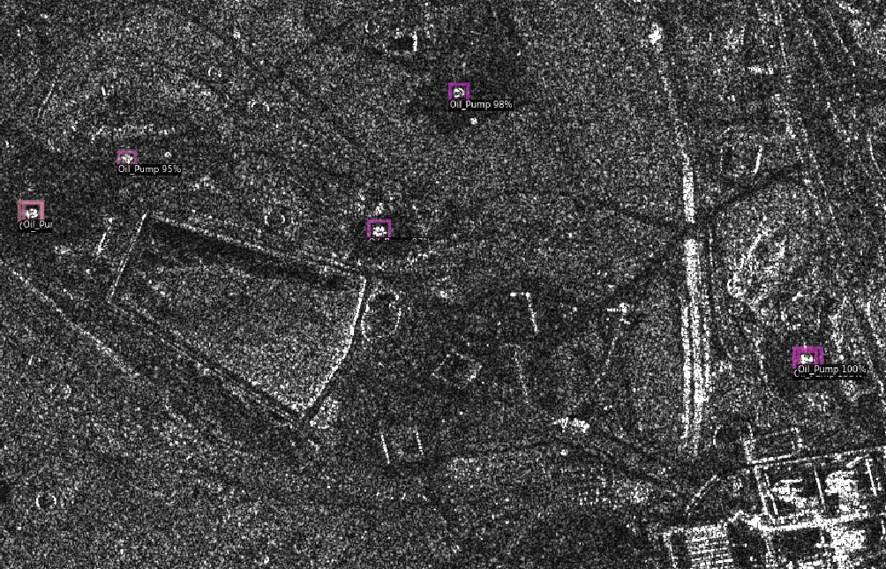
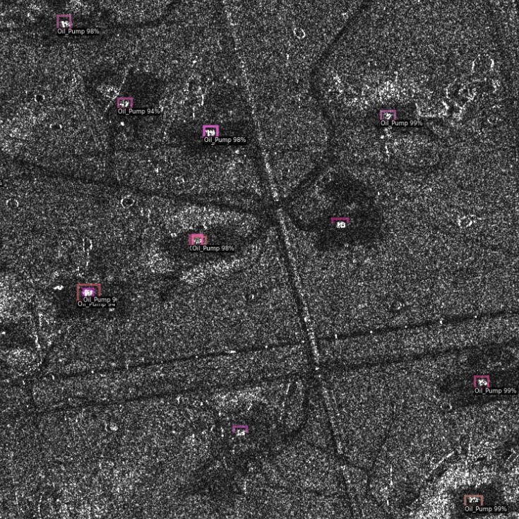
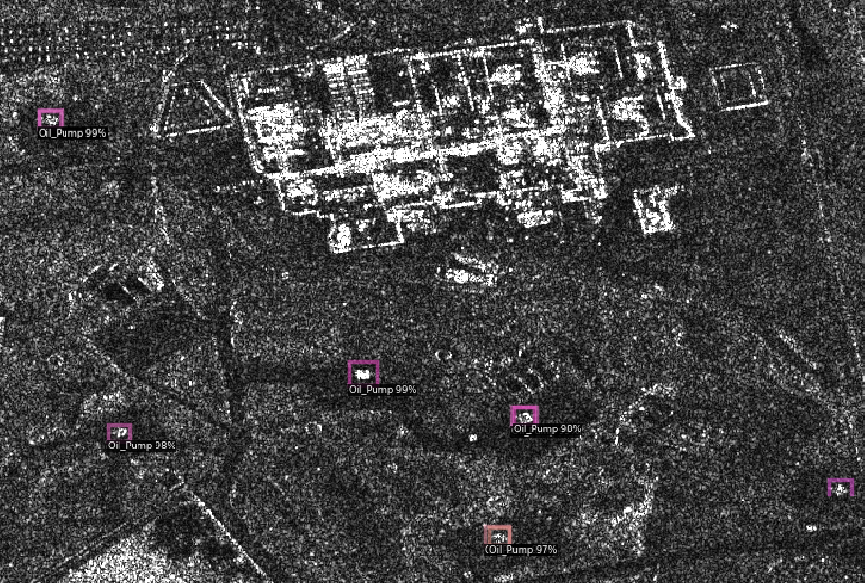
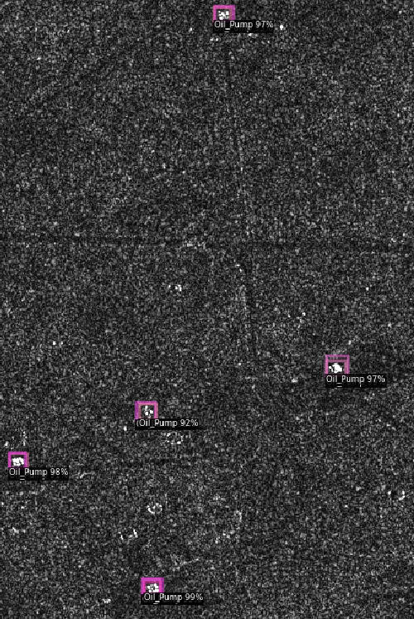
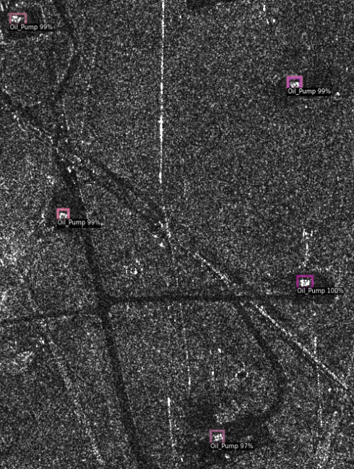
Примеры:
РСА TerraSAR-X
(Х-диапазон,
HH-поляризация)

Slide 23
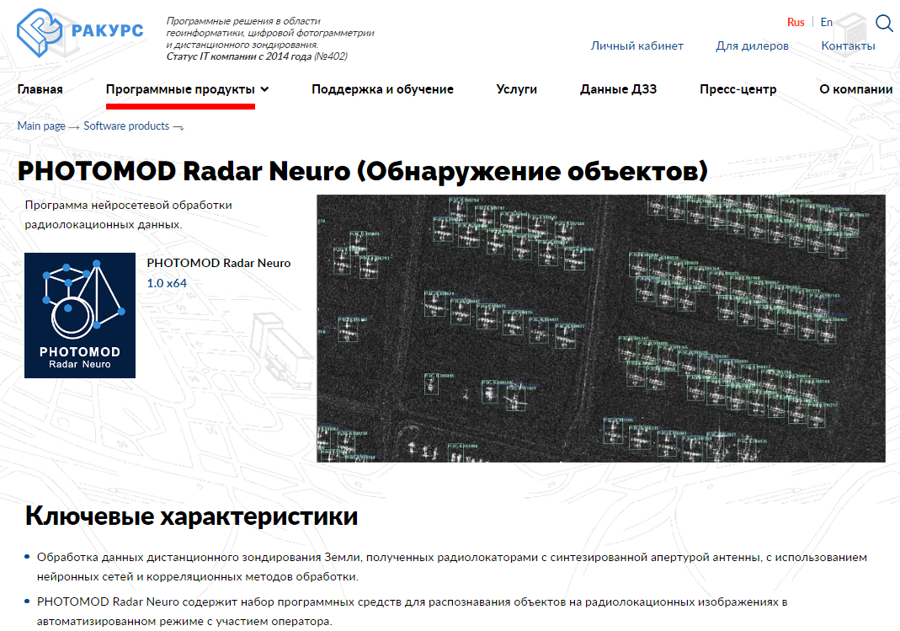
Выводы:
Ознакомиться с новым продуктом в линейке PHOTOMOD – Radar Neuro можно у нас на сайте.
При наличии качественных и объемных обучающих данных можно строить модели, которые смогут заниматься распознаванием и классификацией на уровне, сопоставимом с оператором-дешифровщиком.
Время обработки стандартного кадра при использовании специализированных графических карт для вычислений может быть меньше минуты.
Ведутся работы по созданию модели нейронной сети, работающей одинаково качественно на данных, полученных РСА в различных частотных диапазонах и поляризациях.
Рассчитываем на рост отечественной группировки радарных спутников и на рост объемов получаемых данных, что в свою очередь даст толчок всей области по применению искусственного интеллекта к ДЗЗ.

Slide 24
Спасибо за внимание!

